Slide 1
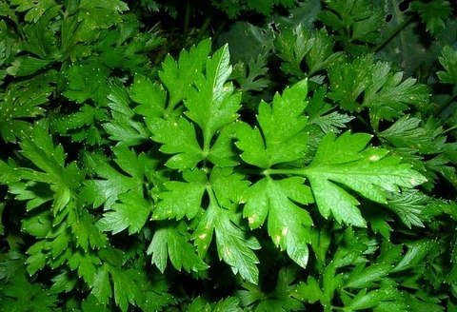
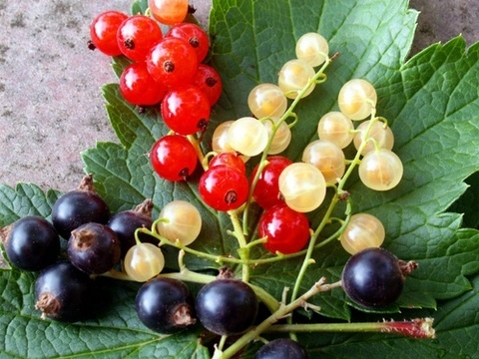
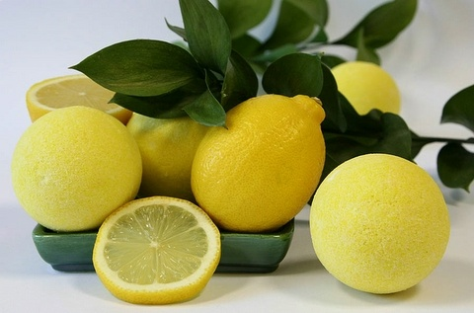
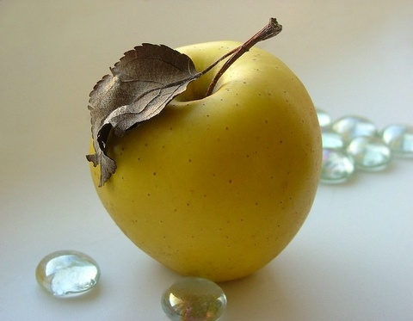
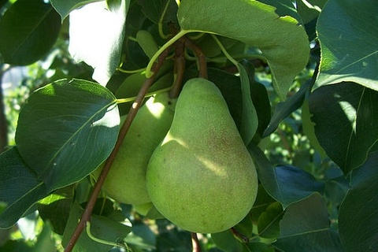
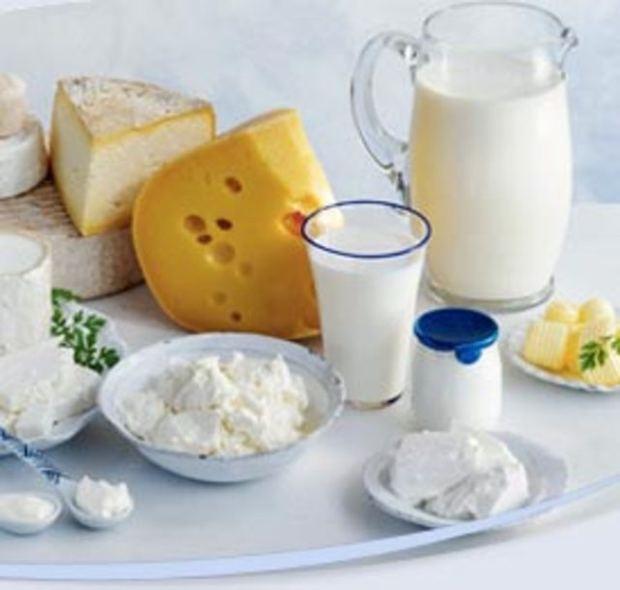
«Здоровое
питание»

Slide 2
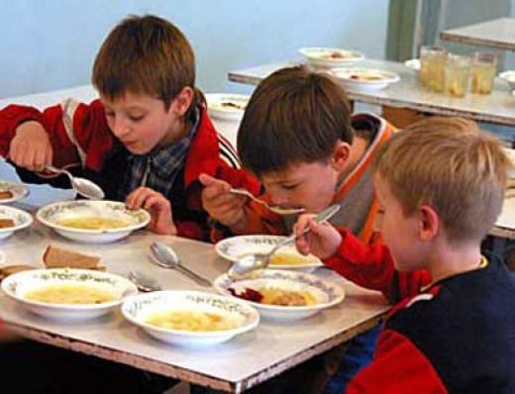

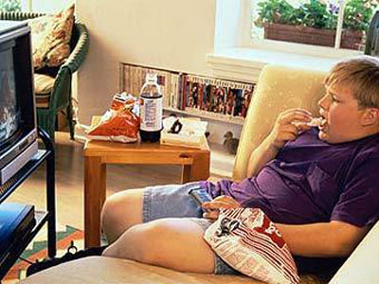
Правильное питание детей – основа их здоровья. Эту аксиому знают все, но не все стремятся воплотить в жизнь. правильное питание, как образ жизни – это разнообразная, свежая пища в умеренных количествах, съедаемая в удовольствие. Хотя никто не вычислял точных цифр, многие отмечают, что рацион питания детей зачастую состоит из чупа-чупсов, чипсов, сладкой газировки и прочих вреднейших продуктов (хотя мы не уверены, что эти химические смеси вообще можно называть продуктами).

Slide 3
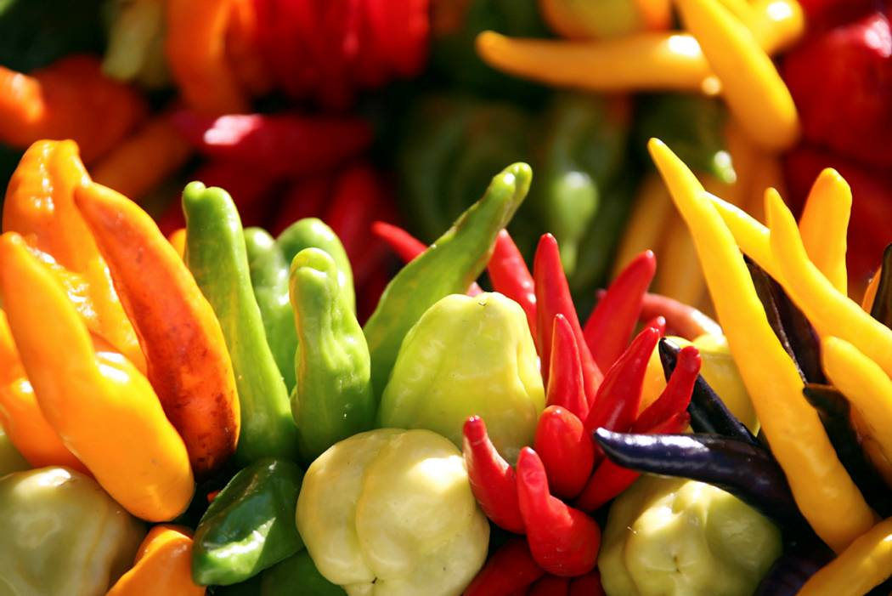
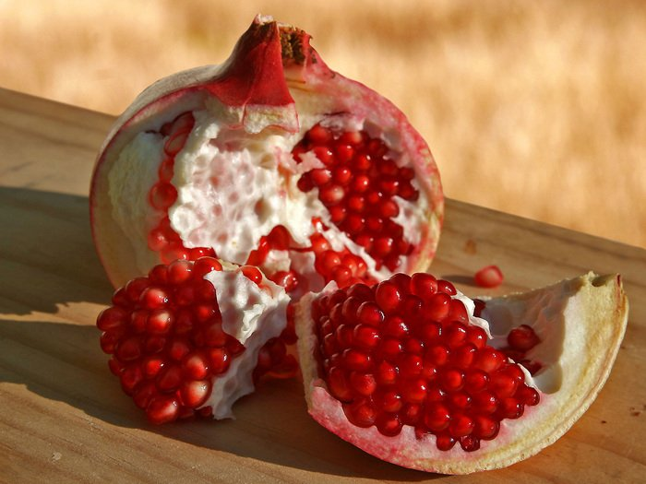
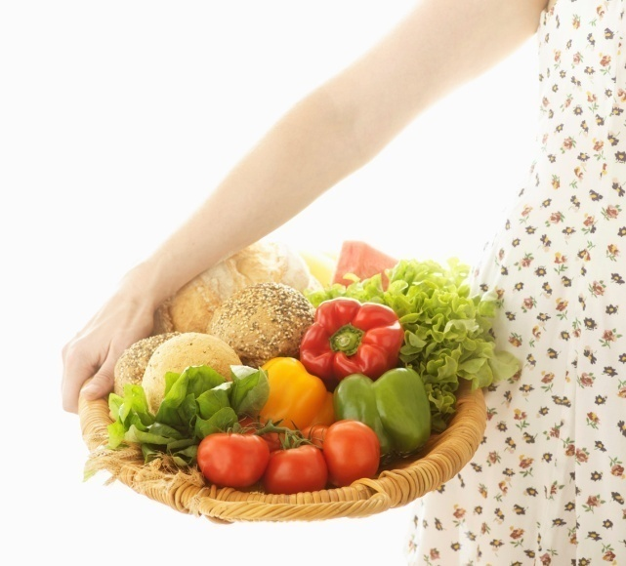
«Человек есть то, что он ест.»
Каждый человек в состоянии самостоятельно заботиться о собственном здоровье.
Вести здоровый образ жизни совсем не сложно.
Движение к этой цели должно быть постепенным - шаг за шагом. Каждый шаг продлевает активные годы жизни.

Slide 4
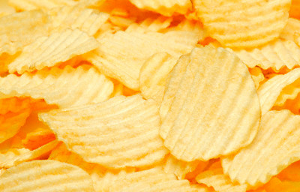
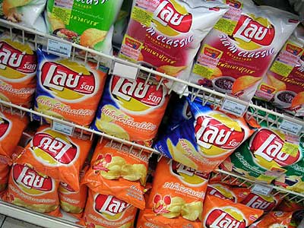
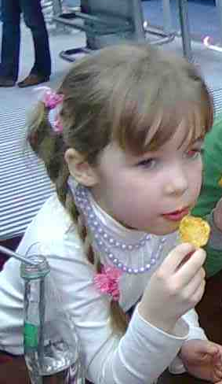
В картофеле фри и чипсах ученые обнаружили целый ряд вредных веществ, в том числе вещества, которые используются при производстве различных пластмасс и красок.
 Доказано, что эти вещества оказывают токсичное действие на нервную систему животных и человека.
Чипсы для лентяя –блюдо идеальное! В них консервантов много – И всё ненатуральное! Ты чипсами не увлекайся, Свежеприготовленным питайся!

Slide 5
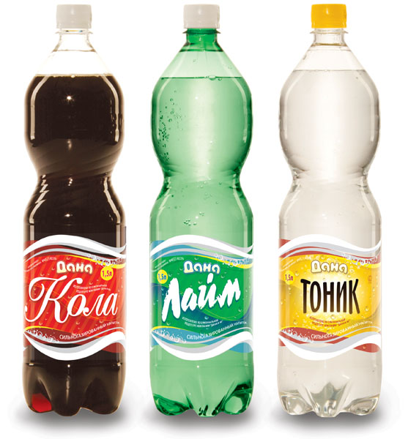
В состав газированных напитков входят различные консерванты,
ароматизаторы и красители, которые неблагоприятно влияют на желудочно-кишечный тракт школьников.
Сахар, в большом количестве присутствующий в газированной воде, провоцирует кариес.
От нее, от Кока-колы
Лишь желудок будет полным,
А полезности ни грамма,
Создана лишь для рекламы.

Slide 6
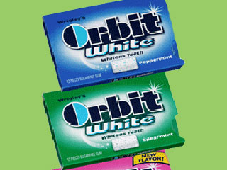
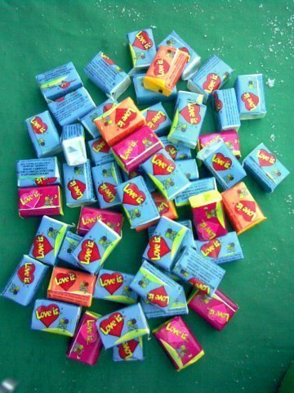

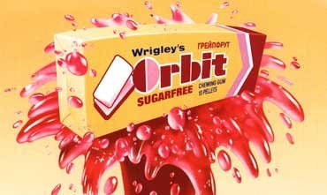
В состав жвачек входят подсластители, красители ,ароматизаторы. Давно уже доказано, что чем дольше контакт сахара с зубами, тем выше риск развития кариеса. И здесь у жвачки, а также у жевательных конфет просто нет конкурентов.
В работе детских врачей были случаи, когда у детей, которые жаловались на боли в животе, находили в кишечнике резиновые “камни” из слипшихся разноцветных комочков, образовавшихся от жвачки.

Slide 7
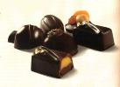
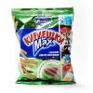
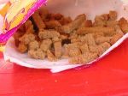

Шоколадные конфеты
Любят взрослые и дети
Можно съесть штук три от силы,
Чтоб не быть всегда пассивным.
Кириешки не всегда
Полезная и вкусная еда,
Усилитель вкуса в них и специи
Не полезны для питанья детского
Сырок глазированный – вкусно!
Он нам дает на наслажденье чувства,
Но калия сорбатом так богат,
Что съев его, не очень будешь рад.

Slide 8
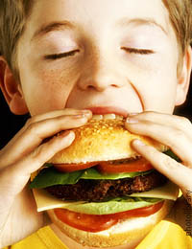
Живи толстым, умри молодым?
Одна из главных причин ожирения – ФАСТ-ФУД.
Быстрая пища высококалорийна, содержит много жиров и мало витаминов. В быстрой еде нашли широкое применение трансжиры – ненатуральные изомеры жирных кислот. Их употребление грозит неминуемым ожирением, поскольку они увеличивают вес больше, чем любая другая пища с тем же количеством калорий. Не случайно ученые называют их «жиры-убийцы».

Slide 9
Есть без меры для обжор – это смертный приговор!

Slide 10
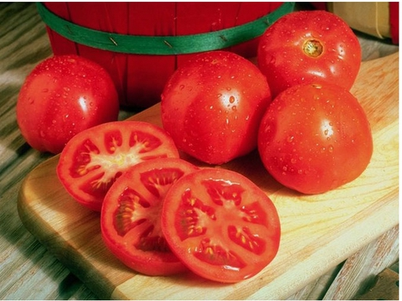
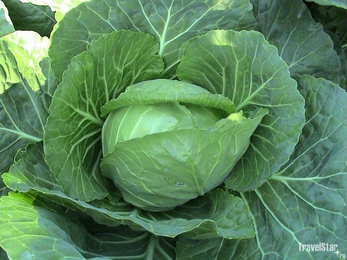
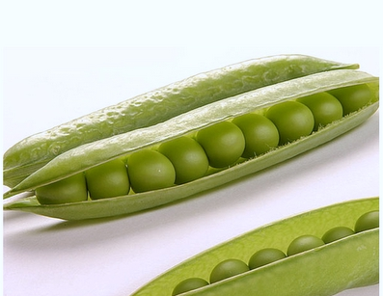
Сырые овощи и фрукты по праву считаются наиболее полезными продуктами питания. Они содержат огромное количество витаминов, укрепляют иммунитет, являются отличной профилактикой многих болезней.
Чтоб здоровым, сильным быть,
Надо овощи любить
Все без исключения.
В этом нет сомнения!
В каждом польза есть и вкус,
И решить я не берусь:
Кто из вас вкуснее,
Кто из вас нужнее!
Ешьте больше овощей –
Будете вы здоровей!

Slide 11
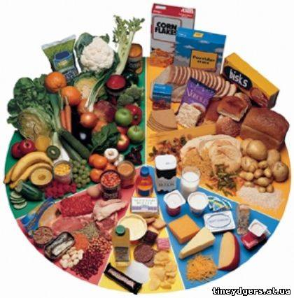
Со здоровой дружи пищей – и стройней тебя не сыщешь!

Slide 12
7.00 – Кофе 10.00 – Бутерброд 12.00 - Доширак 14.00 – Чипсы, Кола 18.00 – Сухарики 20.00 - Плотный ужин.
7.00 – Кофе 10.00 – Бутерброд 12.00 - Доширак 14.00 – Чипсы, Кола 18.00 – Сухарики 20.00 - Плотный ужин.
ОТКАЖИСЬ
ОТ ПЕРЕКУСОВ,
ПО РЕЖИМУ ЕШЬ
СО ВКУСОМ!
7.00 – Плотный завтрак. 10.00 – витаминизированный второй завтрак. 13.00 – Обед. 16.00 – Полдник. 19.00 – Лёгкий ужин

Slide 13

«Одно только поколение правильно питающихся людей возродит человечество и сделает болезни столь редким явлением, что на них будут смотреть как на нечто необыкновенное».

